Slide 1
Stepper
小波说雨燕 第三季
第三章 UI组件集
2.控件集

Slide 2
关于
内容
CONTENTS
行为
外观
自动布局

Slide 3

关于
微调器
以固定的精确值进行调整

Slide 4
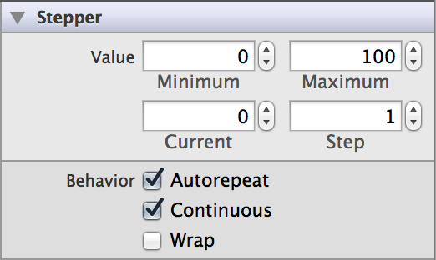
控件内容
实现
极值和当前值
步进值
基类：UIStepper
step

Slide 5
控件事件
各种交互事件
手势, 触摸, 拖动等等
UIControlEvents

Slide 6

控件的 目标-操作 机制
代码实现:
Self.stepper1.addTarget(self, action: "changed:", forControlEvents: .ValueChanged)
值变更
stepper1
Interface Builder实现
选取相应的事件
1.ctrl键拖动
2.属性栏中的连线栏拖动
按住自动重复
连续触发值变更事件
到达极值后反转

Slide 7
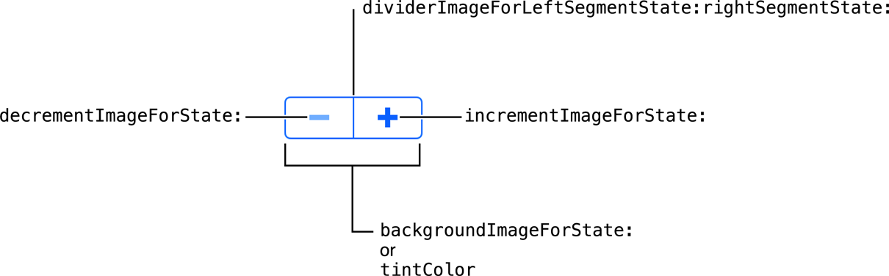
控件外观

Slide 8
小波QQ：41359833
THANKS

